Slide 1
1.2 任意角的三角函数
1.2.1 任意角的三角函数

Slide 2
问题提出
1.角的概念是由几个要素构成的，具体怎样理解？
（1）角是由平面内一条射线绕其端点从一个位置旋转到另一个位置所组成的图形.
（2）按逆时针方向旋转形成的角为正角，按顺时针方向旋转形成的角为负角，没有作任何旋转形成的角为零角.
（3）角的大小是任意的.

Slide 3
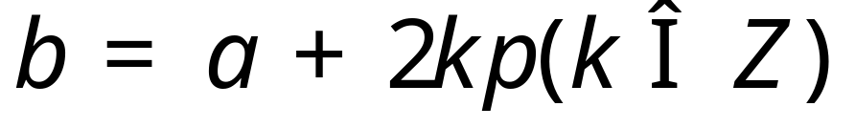

2.什么叫做1弧度的角？度与弧度是怎样换算的？
（1）等于半径长的圆弧所对的圆心角叫做1弧度的角.
（2）180°＝ rad.
3. 与角α终边相同的角的一般表达式是什么？
β=α＋k·360°（k∈Z）或

Slide 4
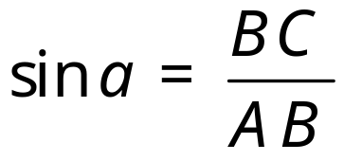
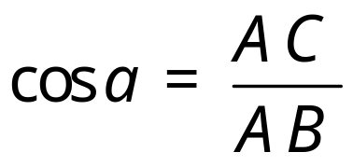
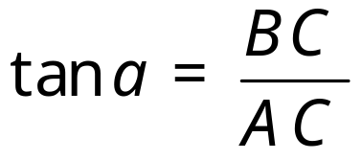
4.如图，在直角三角形ABC中，sinα，cosα，tanα分别叫做角α的正弦、余弦和正切，它们的值分别等于什么？
B
α
A
C
5.当角α不是锐角时，我们必须对sinα，cosα，tanα的值进行推广，以适应任意角的需要.

Slide 5
任意角的三角
函数的概念

Slide 6
知识探究（一）：任意角的三角函数
思考1：为了研究方便，我们把锐角α放到直角坐标系中，并使角α的顶点与原点O重合,始边与x轴的非负半轴重合.在角α的终边上取一点P（a，b）,设点P与原点的距离为r，那么，sinα，cosα，tanα的值分别如何表示？

Slide 7
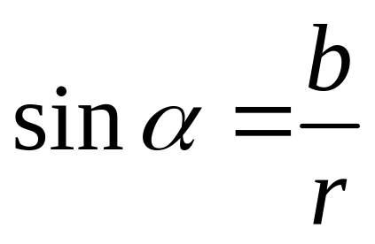
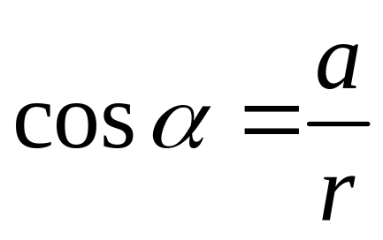
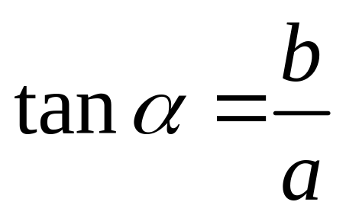
A
y
P(a，b)
r
α
o
B
x
思考2：对于确定的角α，上述三个比值是否随点P在角α的终边上的位置的改变而改变呢？为什么？

Slide 8
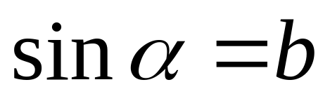
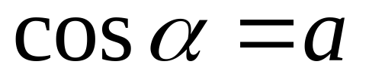
思考3：为了使sinα，cosα的表示式更简单，你认为点P的位置选在何处最好？此时，sinα，cosα分别等于什么？
y
P(a，b)
1
α
o
x

Slide 9
思考4：在直角坐标系中，以原点O为圆心，以单位长度为半径的圆称为单位圆.对于角α的终边上一点P，要使|OP|=1，点P的位置如何确定？
y
α的终边
P
O
x

Slide 10
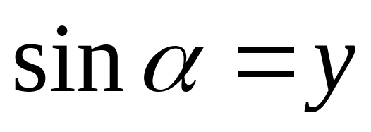
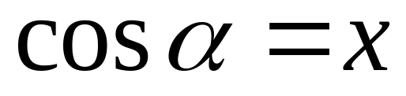
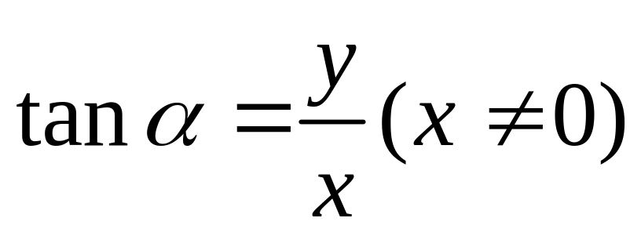
思考5：设α是一个任意角，它的终边与单位圆交于点P（x，y），为了不与当α为锐角时的三角函数值发生矛盾，
你认为sinα，cosα，tanα对应的值应分别如何定义？
y
α的终边
P(x，y)
O
x

Slide 11
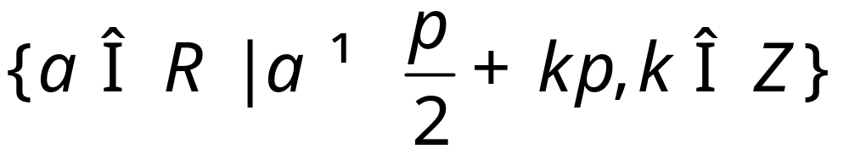
思考7：对应关系 ， ， 都是以角为自变量，以单位圆
上的点的坐标或坐标的比值为函数值的函数，分别称为正弦函数、余弦函数和正切函数，并统称为三角函数，在弧度制中，这三个三角函数的定义域分别是什么？
正、余弦函数的定义域为R，
正切函数的定义域是

Slide 12
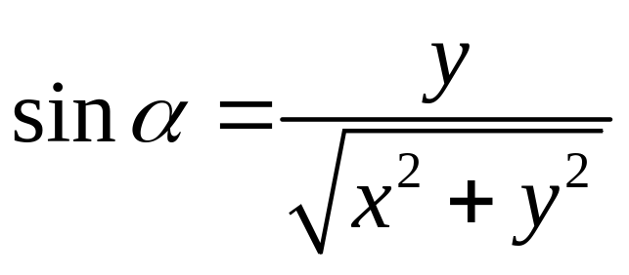
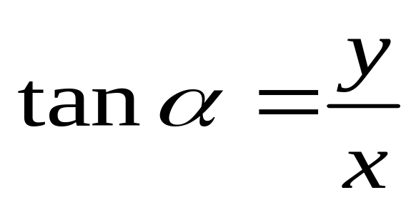
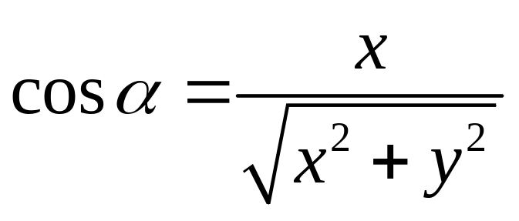
思考8：若点P（x，y）为角α终边上任意一点，那么sinα，cosα，tanα对应的函数值分别等于什么？
y
O
x
P(x，y)

Slide 13
知识探究（二）：三角函数符号与公式
思考1：当角α在某个象限时，设其终边与单位圆交于点P（x，y），根据三角函数定义，sinα，cosα，tanα的函数值符号是否确定？为什么？
y
α的终边
P(x，y)
O
x

Slide 14
思考2：设α是一个任意的象限角，那么当α在第一、二、三、四象限时，sinα的取值符号分别如何？cosα，tanα的取值符号分别如何？

Slide 15
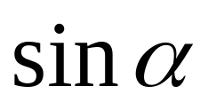
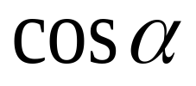
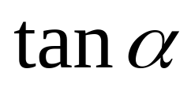
思考3：综上分析，各三角函数在各个象限的取值符号如下表：
三角函数
第一象限
第二象限
第三象限
第四象限
+
+
－
－
+
－
－
+
+
－
+
－
你有什么办法记住这些信息？

Slide 16

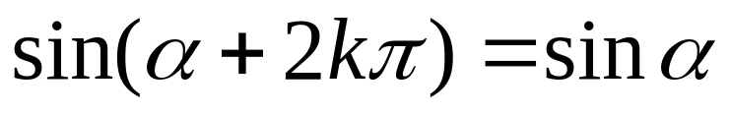
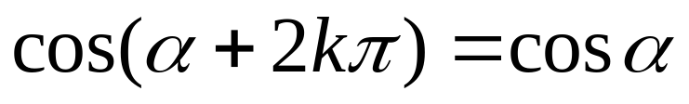
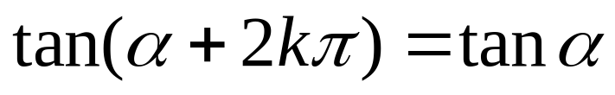
思考4：如果角α与β的终边相同，那么sinα与sinβ有什么关系？cosα与cosβ有什么关系？tanα与tanβ有什么关系？
思考5：上述结论表明，终边相同的角的同名三角函数值相等，如何将这个性质用一组数学公式表达？
公式一：
（ )

Slide 17

思考6：若sinα=sinβ，则角α与β的终边一定相同吗？
思考7：在求任意角的三角函数值时，上述公式有何功能作用？
可将求任意角的三角函数值，转化为求0～ （或0°～360°)范围内的三角函数值.
思考8：函数的对应形式有一对一和多对一两种，三角函数是哪一种对应形式？

Slide 18
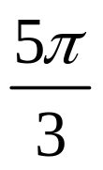
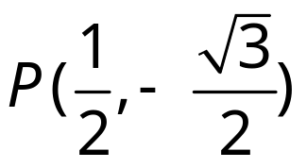
理论迁移
例1 求 的正弦、余弦和正切值.
y
y
x
x
O
O
P（－3，－4）
例2 已知角的终边过点P（－3，－4），求角的正弦、余弦和正切值.

Slide 19
变：
已知角的终边过点P（－3m，－4m），
m不为0，求此角的正弦、余弦和正切值.
问题：列出轴线角的正弦，余弦，正切值的结果。

Slide 20
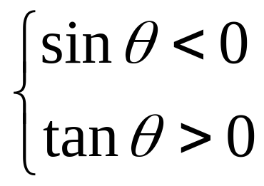
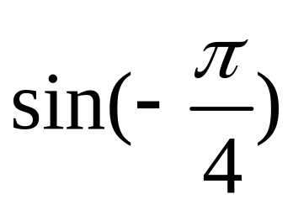
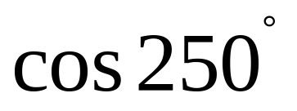
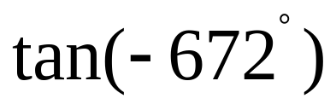
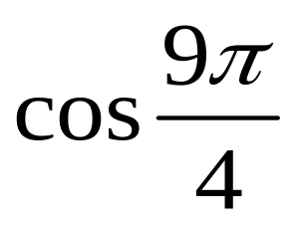
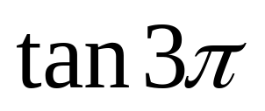
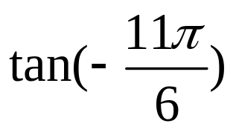
例3 求证：当且仅当不等式组
成立时，角θ为第三象限角.
例4 确定下列三角函数值的符号.
（1） ;（2） ;（3） ;
（4） ; （5） ;（6） .

Slide 21
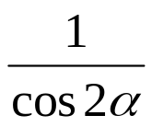
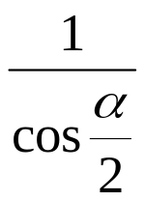
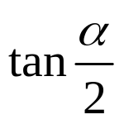



补充题：
1.若 为第二象限角，那么 ， ， ，
中，其值必为正的有（ ）
A 0个 B 1个 C 2个 D 3个
2. 的值（ ）
A 小于0 B 大于0 C 等于0 D 不存在

Slide 22
小结
1.三角函数都是以角为自变量，在弧度制中，三角函数的自变量与函数值都是在实数范围内取值.
2.三角函数的定义是三角函数的理论基础，三角函数的定义域、函数值符号、公式一等，都是在此基础上推导出来的.

Slide 23
3.若已知角α的一个三角函数符号，则角α所在的象限有两种可能；若已知角α的两个三角函数符号，则角α所在的象限就惟一确定.
4.一个任意角的三角函数只与这个角的终边位置有关，与点P（x，y）在终边上的位置无关.公式一揭示了三角函数值呈周期性变化，即角的终边绕原点每旋转一周，函数值重复出现.

